Slide 1
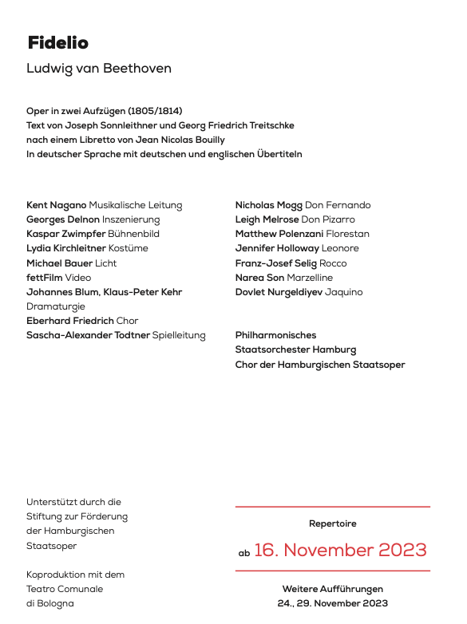


Slide 2
第一幕，监狱的庭院。
狱卒亚奎纳(Jaquine)爱着狱吏罗科的女儿马采琳娜。趁与马采琳娜熨衣服时，他跑来纠缠，要与她订婚，马采琳娜却实存爱上了乔装打扮的费德里奥，唱咏叹调《啊，但愿和你在一起》(Ohwarichschonmitdirvereint)。乔装打扮的费德里奥扛着一大包买回的锁链上场，罗科非常满意他的办事能力，暗示要把女儿嫁给他。马采琳娜听后心中暗喜，亚奎纳非常愤怒，而“费德里奥”并不想利用少女的爱情，4人唱出著名的四重唱《不可思议的心情》(Miristsowunderbar)。亚奎纳去值班室后，罗科对“费德里奥”作祝福，唱咏叹调《如果没有钱》 (HatmannichtauchGoldbeineben)，表示爱情固然可贵，可如果没有钱，一切都只是虚幻。莱奥诺拉赶紧把话题引开，她对罗科说，你每天去地牢巡视，非常辛苦，我愿帮你分担劳累。罗科说，因为地牢里两年来关押着一个重要的犯人，非典狱长同意，一般人不可入内。最近只准许每餐给两片面包和水，大约不会支持太久。莱奥诺拉要罗科无论如何取得典狱长许可，让她进地牢。这时随着进行曲旋律，毕扎罗上场，罗科交给他一封匿名信，信上告诉他，大臣听说这所监狱有虐待囚犯的行为，可能要来检查。毕扎罗担心弗罗莱斯坦的冤情会发现，他唱咏叹调《啊，这是什么样的瞬间》 (Ha!Welch'cinAugenblick)，歌颂权力、复仇的快乐，士兵们和以合唱。毕扎罗命令号手只要看到街上有骑兵卫护的马车驶来就吹号，以金币收买罗科，要他杀掉地牢里的弗罗莱斯坦。罗科表示他不是刽子手，不敢答应。毕扎罗无奈，要求他在地牢挖一墓穴，由他自己动手。莱奥诺拉偷听到刚才对话，愤怒地唱咏叹调《恶棍!急着往哪里去?》(Abscheulichr!woeilstduhin?)，咒骂毕扎罗。然后又唱优美的咏叹调《希望呵，来访吧》(Komm，Hoffnung)，祈求神保佑最后的一颗星，照亮她成功的目标。此时，亚奎纳又追求马采琳娜，罗科过来解围说，“费德里奥”将成为他的真正女婿。莱奥诺拉忙转移话题，要罗科让所有的囚房放风晒晒太阳。囚犯们到庭院唱合唱曲《哦，何等的快乐》(Oh，WelcheLust)。莱奥诺拉在放风的囚犯中没有见到弗罗莱斯坦，问罗科，她所要求的事是否获准。罗科回答，结婚的事与带她到地牢的事都已获准，并告诉她，今天到地牢的工作极艰巨，因为要挖好墓穴埋葬那个囚犯。莱奥诺拉迫问弗罗莱斯坦是否己死，罗科告诉毕扎罗的安排后，莱奥诺拉热泪盈眶。
毕扎罗知道囚犯放风赶来，质问罗科是谁的主意，罗科以今天是国王命名日为由，提醒毕扎罗还有重要的事而蒙混过关。这一幕以表现马采琳娜、亚奎纳、莱奥诺拉、罗科、毕扎罗不同心情的五重唱终场。
第二幕第一场，黑暗的地牢。
弗罗莱斯坦绝望地唱宣叙调《神啊，这里是这样阴暗》(Gott!Welch'Dunkelhier)，然后是憧憬世间美好又决
心从容地去死的咏叹调《人世间的美和青春》(IndesLebensFruhlinustagen)，唱完昏倒过去。罗科带着莱奥诺拉下地牢，准备挖墓穴。莱奥诺拉想看看囚犯是否是自己丈夫，但光线太暗，看不清楚。因为莱奥诺拉挖穴时心神不宁，罗科催她快干，说是毕扎罗马上就要下来，此时，弗罗莱斯坦终于苏醒，莱奥诺拉也终于看清了自己丈夫。弗罗莱斯坦向罗科打听到典狱长就是毕扎罗，终于明白了自己为何被捕，他让罗科转告妻子莱奥诺拉，罗科表示自己爱莫能助，但给了弗罗莱斯坦一些酒。莱奥诺拉说自己口袋里有一块3天前的面包，问能否给囚犯。当罗科答应她递给丈夫时，弗罗莱斯坦握住了她的手。墓穴挖好后，罗科让莱奥诺拉先走，莱奥诺拉却藏在了暗处。罗科以警笛叫来了毕扎罗，毕扎罗让罗科解开镣铐，打算杀了弗罗莱斯坦灭口。毕扎罗拔出匕首，要弗罗莱斯坦看清他是谁。这时莱奥诺拉冲到丈夫跟前说：“你必须先杀死他的妻子”，并告诉弗罗莱斯坦，“我就是你的莱奥诺拉。”她拔出藏在胸前的手枪，威胁毕扎罗：“你要再靠近一步就开枪。”这时传来大臣到来的信号，毕扎罗只得带着罗科逃跑。弗罗莱斯坦与莱奥诺拉歌唱胜利，毕扎罗咒骂自己的失败，罗科被眼前的一切惊呆，4 人唱四重唱。然后弗罗莱斯坦感激妻子，两人唱欢乐的二重唱《难以言传的欢乐》(OnamennamenloseFreude)。第二场，城堡前广场，所有囚犯聚集在广场，迎接费尔南多，唱合唱《这渴望的日子!》(Heil!HeilseidemTag!)，盼望公正的判决。罗科带着弗罗莱斯坦和莱奥诺拉，诉说经过，请大臣赦免弗罗莱斯坦。费尔南多令逮捕毕扎罗，给莱奥诺拉钥匙，打开了弗罗莱班坦的镣铐，大家齐声歌颂莱奥诺拉的崇高，奏《莱奥诺拉》第三号序曲，以壮丽的大合唱告终。
这部歌剧的传奇性不仅于此，在它首演时的名称是《莱奥诺拉》，但它的首演是失败的，所以贝多芬在这之后，又修改了数处，序曲就有四稿，而且这几首序曲中的后三首至今依然被经常演奏。编号第二的，是首演时的序曲，编号第三的，是现在演出最多的曲目，也就是命名为《莱奥诺拉第三序曲》，他是贝多芬在歌剧缩减为两幕后，再次上演时的序曲。是运用主题材料与结构概括地表现歌剧内容的第一部伟大的序曲，是全歌剧的缩影，也是当今歌剧序曲中著名的一首。开幕前奏的《费德里奥序曲》紧扣全剧主题，突出表现了女主人公莱奥诺拉的英雄性格，歌颂了她对爱情的忠贞和不屈精神。序曲的引子以两个对比的音乐形象——莱奥诺拉的果断、刚毅的动机和弗洛伦斯坦的悲叹音调——的交替更迭作为开端，接着由弦乐的震音和弦，烘托出牢狱中阴森、不祥的气氛。这部序曲中具有强烈的独立性，富有戏剧感染力。而这部歌剧的第四首序曲，是被更名为《费德里奥》后，再次写作的序曲，也是后来固定为歌剧出演时所用的序曲。
相比之下，当权者却部署了旧条件下的防御方阵。反抗它的个人的痛苦是经验性的经验，但自由作为未来的观念是一种可理解的经验。只有在苦难的中心，才能表达对自由的呼声，并且应该战胜引发苦难的暴力。可悲的知识确信这一点。
在席勒的例子中，这种知识始终是个人内部的知识；他（或她）的英雄只有在个人压力迫使他（或她）成为领导者并且对群体有意义时才成为领导者。 悲情，作为情感，是非基督教反对苦难的计划。基督教的术语是神正论：如果全能的上帝真的存在的话，为什么他不采取行动，把我们从所有的苦难中拯救出来，因为他一开始就不应该允许这些苦难出现呢？逻辑上的矛盾比比皆是，莱布尼茨用诡辩的思维技巧解决了它们：一切都可能变得更糟，而上帝的成就是至少把世界带到了这个水平。上帝出现了，那就是犹太人。 Tzimtzum 的想法是退缩到自己身上。当他希望解决洪水造成的人类创造设计的缺陷时，他曾尝试过商业审计。一切都在最初。但系统错误仍然存在。
由于神正论问题没有理性或哲学的解决方案，人们希望让上帝参与进来，就像莱布尼茨一样。除非像尼采那样被否认。最后，悲情必须跨越矛盾的鸿沟。在他身上，痛苦与痛苦的呼喊相抗衡。在悲伤的混乱中，自由的观念被转化为一种音调，一种音调，一种音调，一系列的音调，一个倒下的人物，但又以一种美丽的姿态控制着倒下。 席勒的悲情比贝多芬和他的抒情诗人更安全。重新奉献的危险较小，对不同事物的危险和肆意的理解的危险也较小，而这种危险恰恰来自错误的朋友，因为所描述的权力关系的复杂性，在他的戏剧中为他的英雄们的悲情提供了背景，在席勒看来，他们最初是通过话语和语言来表达自己的。 《费德里奥》的文本出于充分的原因是不精确的，因此读起来含糊不清，其组成仍然不清楚。观众一定不清楚为何突然修改法律。监狱宣布：我们正在经历费德里奥的政权更迭吗？部长是否代表了基于新的开明君主的改革运动，我们到底处于哪种状态？无论如何，弗洛雷斯坦是为真理而战的人。”但正如建构主义者海因茨·冯·福斯特所说，真理是：骗子的发明”，在费德里奥创作时的言论自由最初是一个遥远的政治目标，在审查制度、恢复和摧毁革命（知识）成就的背景下。但弗洛雷斯坦的一致性能持续多久？
《政权代表》之前也是如此。但是音乐有清晰的语言吗？听贝多芬的时候你是站在正确的一边吗？ 悲情公式是悲情激情的外在形式，它最初是一种非物质的构造、潜力和对抗现实条件的倾向。这些公式采用戏剧、修辞、音乐和舞蹈的表达方式，但它们也包括政治群众现象，如示威、游行、独裁政权的政党会议、火炬游行、体育运动等。今天，城堡剧院 (Burgtheater) 上演的埃尔弗里德·耶利内克 (Elfriede Jelinek) 体育剧长达 12 小时，令人不安)。阿比·瓦尔堡（Aby Warburg）创造了悲情公式的概念，它依赖于尼采的酒神概念：对理性工具逻辑的混乱纠正，其辩证法阿多诺和霍克海默后来研究成为当今的形成结构原则。
诺伯特·博尔茨说：“悲情公式是表达限制的程式化形式。”悲情是杀戮的杀戮，而席勒并没有这样做。悲情本身变成意识形态有多大危险？ 周一在莱比锡和其他地方举行的反对东德政权的示威活动，伴随着相应的口号“我们是人民”到“我们是一个人民”，在我们这个时代政治、美学和公众的模糊中间领域中，无疑是悲情的公式.这是新运动 Emmanuel Ma 的号召- crons en marche”，这些是佩吉达在东方（不仅在那里）的变态游行，用可悲的缩写声明：“我们正在夺回我们的国家”，这些是右翼协会的军事游行，主要是在省份。这些是针对G20峰会的抗议活动“欢迎来到地狱”和“我宁愿作为G 20跳舞”（保安人员的反对游行以公民的名义行动，但没有名字）。 问题出现在音乐的悲情公式上。尤其是贝多芬。他的音乐“在表达上处于边缘”。但汉斯·艾斯勒曾经说过，贝多芬是“一位勇敢的作曲家”。
歌剧《费德里奥》（Fidelio）是贝多芬伟大的作品之一，其中包含了人类有史以来创作出的最精彩的音乐，是所有歌剧中最值得珍惜和崇敬的作品，是关于爱、生命、自由的永恒丰碑，是对人权保护、表达己见、提出异议的赞颂。它是对暴政压迫的政治反抗，是对婚姻中美好与圣洁的赞美，是对上帝的笃信并将其视作人类最根本资源的珍视。所有这些都是贝多芬在《费德里奥》中表现的，而且还有其他。
然而随着歌剧的发展，所有人都承认《费德里奥》（Fidelio）这部作品是有缺点的。有些评论家觉得它满是瑕疵，还有人称其为一部失败的作品——纯粹惹人生厌。其实，尽管这部作品在德语国家经常上演，却很少在美国演出。它很难像《卡门》（Carmen）或者《阿依达》（Aida）那样成为大众最喜欢的歌剧。当时贝多芬从来没有要假扮成一位歌剧作曲家：他在《费德里奥》之前从没尝试写过歌剧，之后也没有。单单这部唯一的作品，他倾注了全部心血。想象一下：他在十年的时间里写了三个不同版本。他创作、再创作，他去掉二重唱、改为咏叹调，他还对对白进行了修改。光是开头就创作出了18个不同版本，甚至歌剧开始前的序曲还创作出了4个完全不同的版本。即便是这样也还是有不完美的地方，到今天也是如此。它还是一部有瑕疵的杰作。

Slide 3
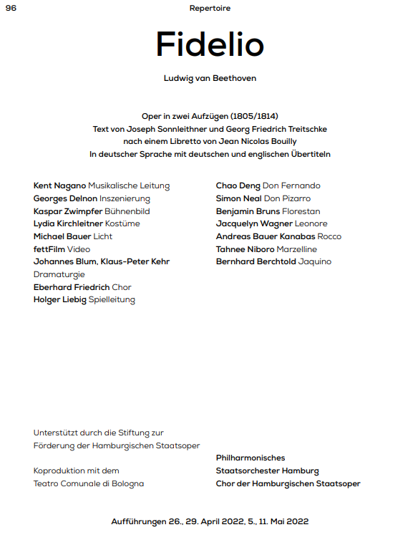
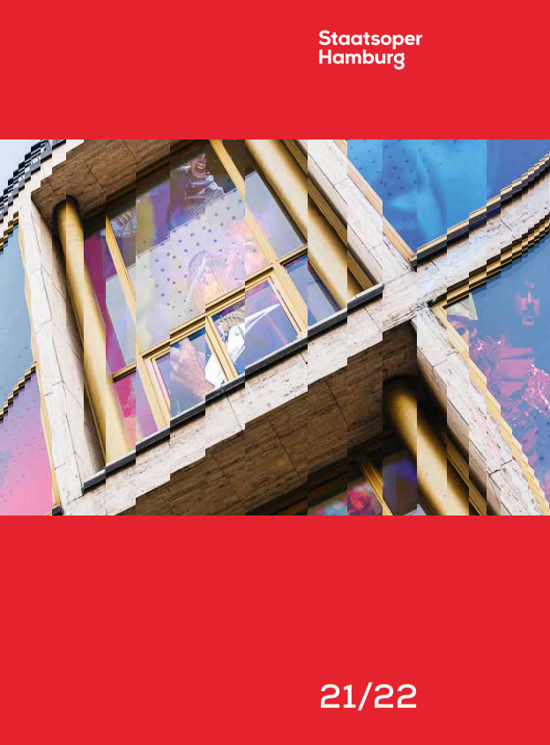

Slide 4
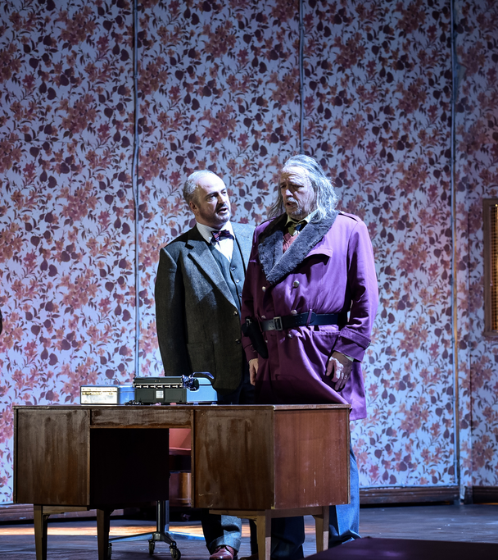
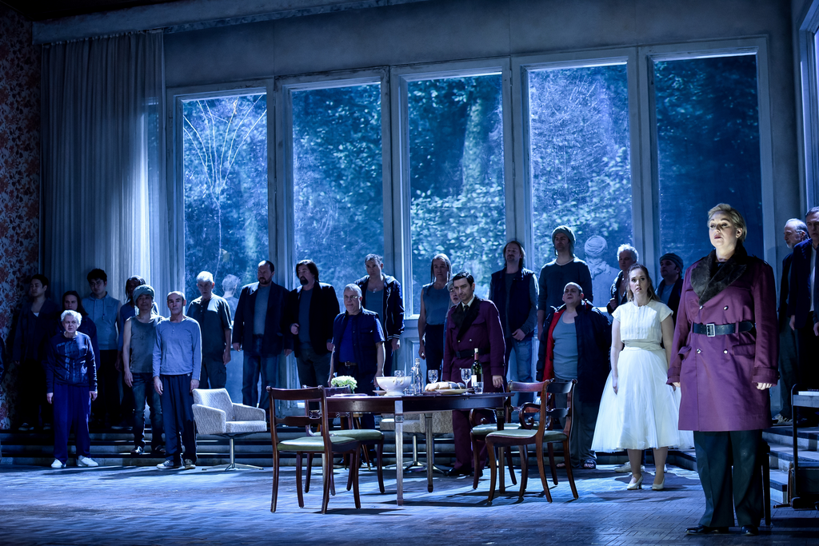
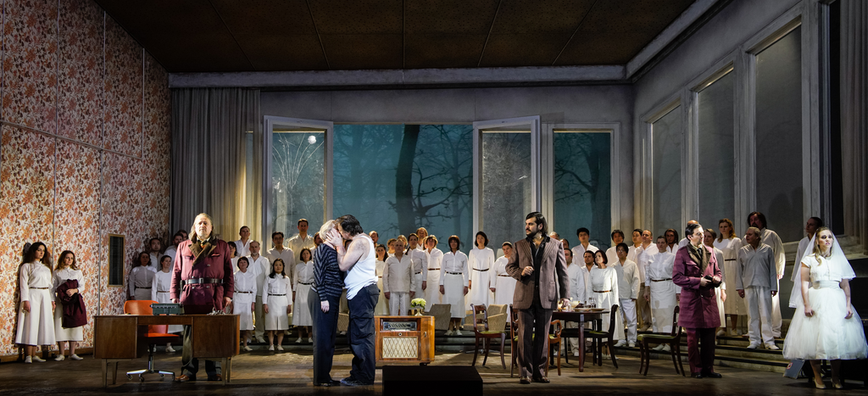

Slide 5
